Slide 1
BlaajjPaint
Travail de semestre de
A. Allemand, J. Châtillon, L. Krug,
A. Rochat, B. Schopfer, J. Smith

Slide 2
Pour Jerem! :D
JavaFX
Chaque fichier FXML possède un contrôleur
Lorsque l’utilisateur interagit avec la GUI
Exemple : sélectionne l’outil pinceau
Le FXML de la barre d’outil appelle la méthode associée à ce bouton dans son contrôleur
Peut passer des informations en paramètre (ex: position de la souris, touche du clavier enfoncée…)
La méthode appelée traite l’action du bouton

Slide 3
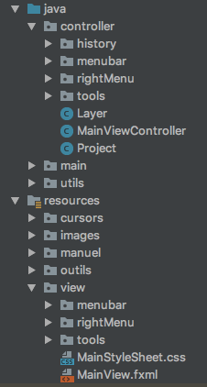
Architecture globale
Grandement influencée par la GUI
Vue principale
toolBar et paramBar
menuBar
rightMenu
Espace de travail
Architecture (Modèle-)Vue-Contrôleur

Slide 4
Implémentation (1)
Calques (classe Layer)
Implémente la classe Canvas de JavaFX
Met à disposition une zone rectangulaire de pixels éditables
Peut être masquée / démasquée
Peut posséder une opacité
Peut être convertie en Image
Ne peut pas être sérialisée!

Slide 5
Implémentation (2)
Undo / Redo
Modèle Commande -> interface avec 3 méthodes
execute() -> applique l’action et l’enregistre dans l’historique
undo() -> annule l’action exécutée (défait le execute)
redo() -> rétablit l’action annulée (« refait » le execute)
Classe interne pour chaque classe modifiant l’état du projet
Implémentent l’interface et définissent les 3 méthodes pour une action précise

Slide 6
Implémentation (3)
Sauvegarde
2 types de données : persistantes et temporaires
Données persistantes -> sauvegardées car nécessaires pour pouvoir rouvrir un projet (ex: dimensions du projet)
Toutes stockées dans la classe Project
Données temporaires -> non sauvegardées car non essentiels (ex: historique)
Données sérialisées à l’aide de l’interface Serializable.
Données enregistrées dans un ordre précis, puis lues à l’ouverture dans ce même ordre.

Slide 7
Organisation du travail
Débuts difficiles
Tout le monde au courant de tout
Nombreuses réunions
Par la suite
Communications via le chef de projet :
Le seul avec la vision globale
Délègue les tâches
Prend les décisions finales
→ Productivité grandement améliorée

Slide 8
Organisation du travail
Réunions
Chaque mardis
4 grosses réunions sur un lieu commun
Ont permis un gros avancement
Notes:
4 week-end ou on s’est réunis
Toujours en tout cas 5 sur 6
Gros avancement à chaque fois
Pratique pour poser des question (vu que les implémentations de chacun se marchaient dessus)

